Slide 1


Data management et analyse de données multivariées dans le cadre d'un projet de recherche sur les marqueurs de la maladie d'Alzheimer
Geoffrey BOILAY
Licence professionnelle 15 Septembre 2023
Alternance
Tutrice: Aline Dugravot
CRESS U1153, Equipe EpiAgeing

Slide 2
Annonce du Plan
Contexte de l’entreprise
Contexte de la mission
Réalisation de l’alternance
Analyses descriptives
Études d’association
Études de la population
Études de la forme de l’association
Rapport
Conclusion

Slide 3
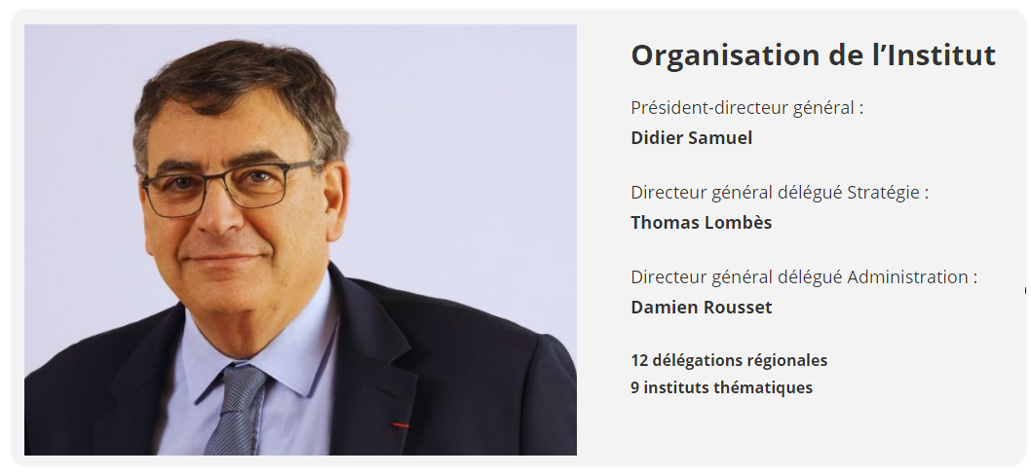

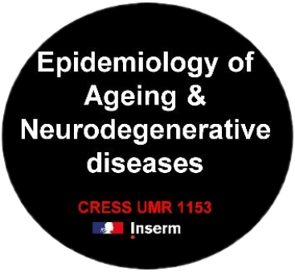
Contexte de l’Entreprise
Plus de 13 000 publications scientifiques en 2021
Plus de 5 000 fonctionnaires (chercheurs, ingénieurs et techniciens)

Slide 4
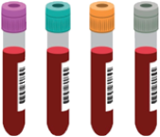


Contexte de la mission
Problématique :
Existe-t-il des associations entre les biomarqueurs sanguins et les marqueurs de la maladie d’Alzheimer ?
Biomarqueurs sanguins :
Cholestérol
Glucose
Triglycéride
Marqueurs de la maladie d’Alzheimer :
Abeta42
Ratio Abeta42/Abeta40
Tau
Ptau

Slide 5



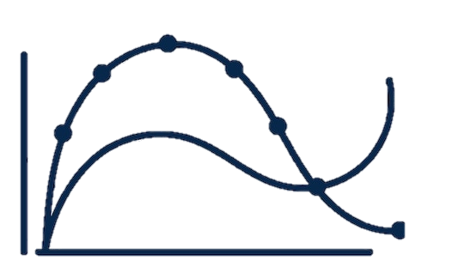
Contexte de la mission
Les grandes étapes :
Analyses descriptives
Études d’associations
Études de l’association sur différentes sous-populations
Analyses de la forme de l’association

Slide 6
Réalisation de l’alternance

Slide 7
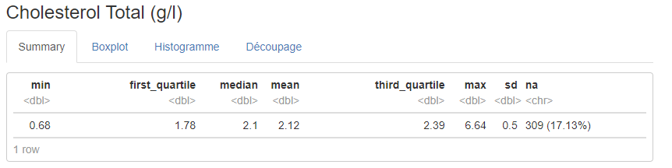
Analyses descriptives
Analyses sur la variable du cholestérol

Slide 8
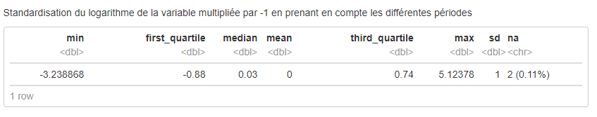
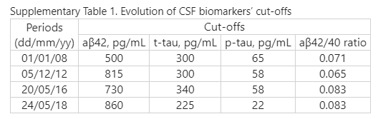
Études d’association
Analyses sur la variable de l’Abeta42

Slide 9
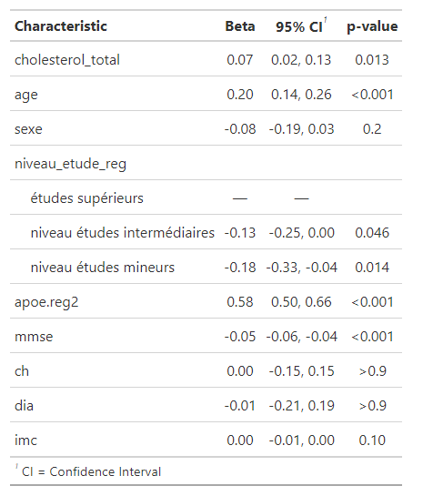
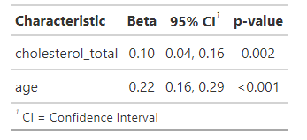
Études d’association
Modèle 1 : Marqueur ~ Biomarqueur Sanguin + Age
Modèle 2 : Modèle 1 + Sexe + Niveau d’étude
Modèle 3 : Modèle 2 + APOE
Modèle 4 : Modèle 3 + MMSE
Modèle 5 : Modèle 4 + Les Traitements
Modèle 6 : Modèle 5 + IMC
Modèle 1
Modèle 6

Slide 10
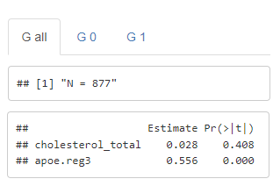
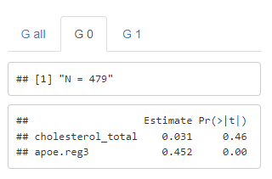
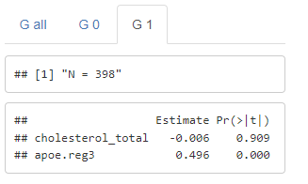
Études de la population
Modèles sur l’association entre le cholestérol et l’Abeta42 dans les différentes sous-populations
Population totale
MA = 0
MA = 1

Slide 11
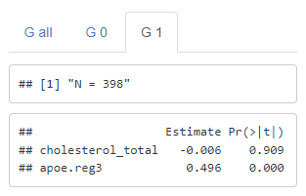
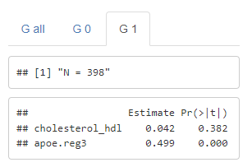
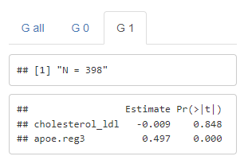
Études de la population
Modèles sur l’association entre les différents cholestérol et l’Abeta42 chez les patients diagnostiqués « Maladie d’Alzheimer »
Cholestérol total
Cholestérol hdl
Cholestérol ldl

Slide 12
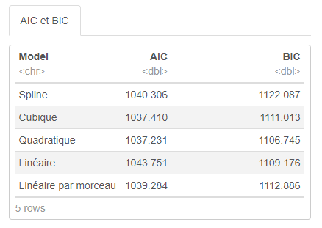
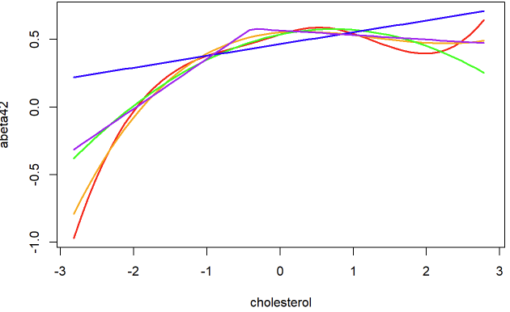
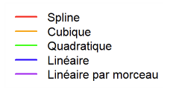
Études de la forme de l’association
Formes et statistiques de l’association entre le cholestérol ldl et l’abeta42
Comparaison des AIC et BIC
Représentation des 5 modèles

Slide 13
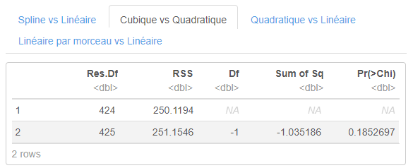
Études de la forme de l’association
Formes et statistiques de l’association entre le cholestérol ldl et l’abeta42
Comparaison du modèle Cubique au Quadratique
Représentation des 5 modèles

Slide 14
Conclusion
Mes impressions :
- J’ai été confronté aux difficultés et à la complexité de l’univers de la recherche médicale
- J’ai appris à être professionnel dû à l’importance de mes missions dans le projet
- J’ai su être autonome sur ma formation et sur mon travail
Ce qu’il me reste à faire :
- Rendre plus flexible le rapport sur les analyses exploratoires
- Identifier les différents cas d’Alzheimer
- Rédiger une procédure d’utilisation

